Slide 1


Case Study Mini Project Data Engineer

Slide 2
Objektif Analisis
1. Product Analysis
- Total Order per Bulan Tahun 1997
- Top 10 Product dengan total penjualan tertinggi pada tahun 1997
2. Customer Analysis
- Top 10 Customer dengan total order terbanyak pada tahun 1997
- Top 10 Customer dengan total spending tertinggi pada tahun 1997
3. Shipper Analysis
- TOP 10 Kota dengan pengiriman orderan paling tinggi pada tahun 1997
- Jasa pengiriman yang paling banyak digunakan pada tahun 1997

Slide 3
Penggunaan Tabel
1. Product Analysis
Tabel OrderDetails, Orders, dan Products
2. Customer Analysis
Tabel OrderDetails, Orders, dan Customers
3. Shipper Analysis
Tabel Orders dan Shippers

Slide 4
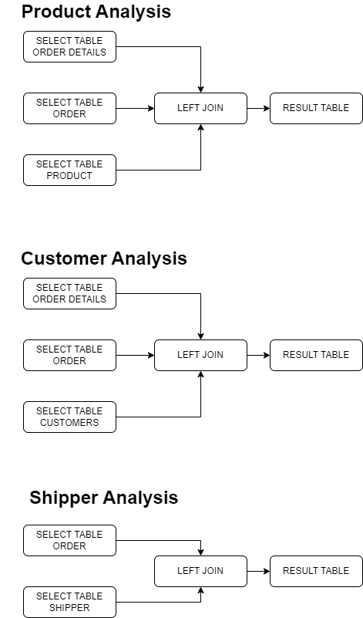
Flowchart

Slide 5
Product Analysis

Slide 6
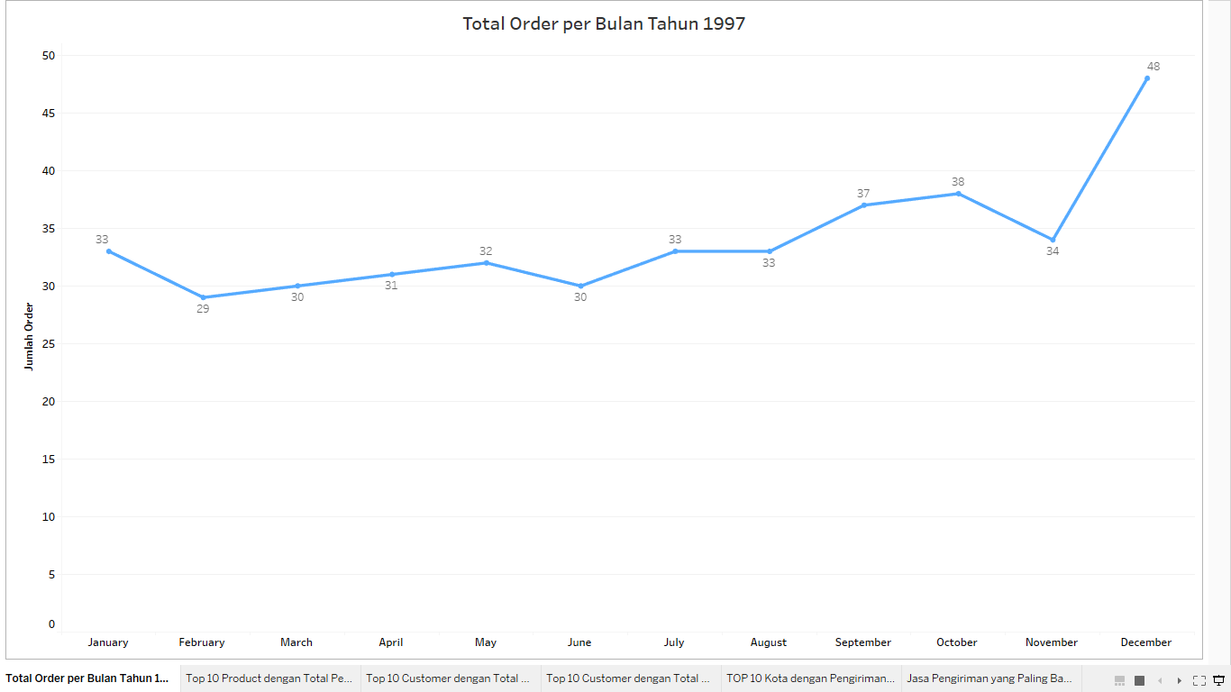
Pada grafik diatas, terlihat bahwa tren total order per bulan pada tahun 1997. Dapat dilihat bahwa tren total order semakin meningkat dari bukan September sampai Desember meskipun kenaikannya tidak signifikan.

Slide 7
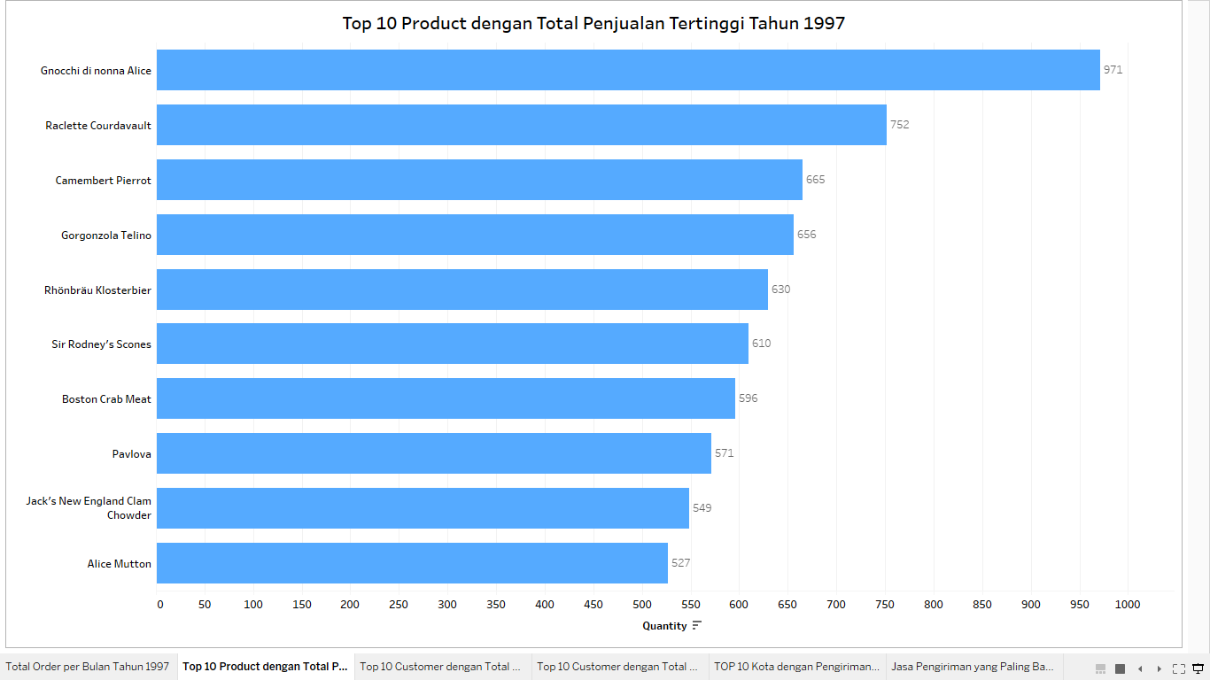
Pada grafik diatas, terlihat 10 produk dengan penjualan terbanyak pada tahun 1997.
Produk Gnocchi di nonna Alice menjadi produk dengan penjualan terbanyak, yaitu 971 produk.

Slide 8
Customers Analysis

Slide 9
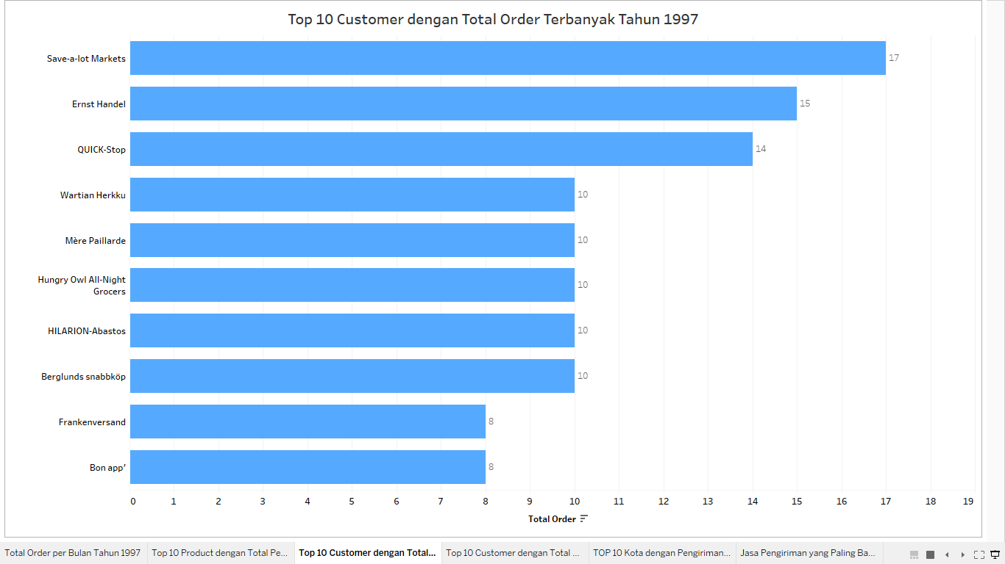
Pada grafik diatas, terlihat 10 customer (perusahaan) dengan order terbanyak pada tahun 1997.
Save-a-lot Markets menjaid customer dengan order terbanyak, yaitu sekitar 17 order.

Slide 10
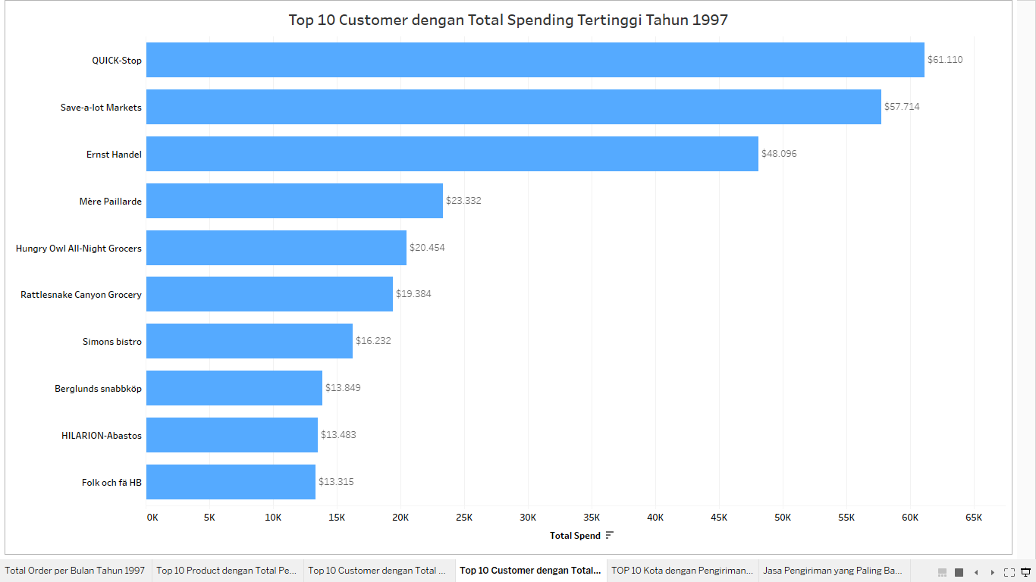
Pada grafik diatas, dapat dilihat 10 customer (company) dengan total belanja tertinggi pada tahun 1997.
QUICK Stop menjadi customer dengan total belanja tertinggi, yaitu sekitar $ 61.110.

Slide 11
Shipper Analysis

Slide 12
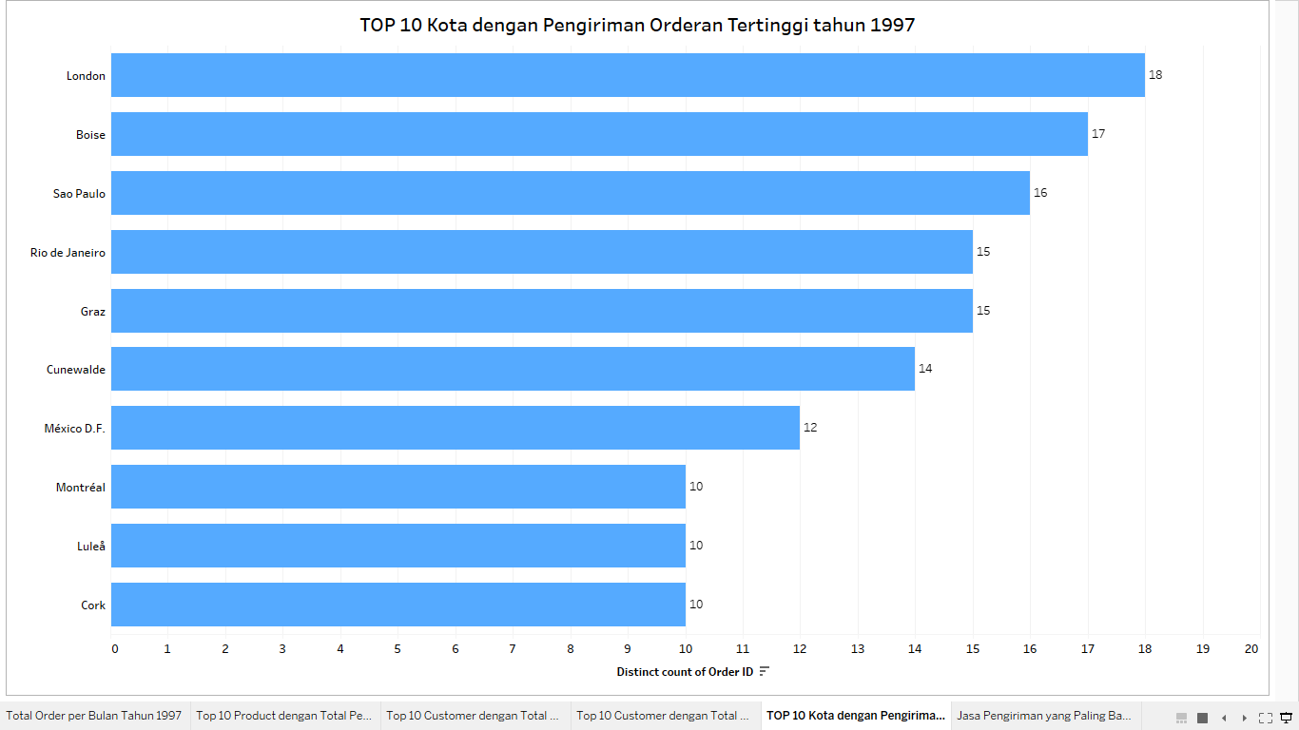
Pada grafik diatas, terlihat orderan paling banyak dikirim ke kota mana pada tahun 1997.
Kota London di Inggris menjadi kota yang di kirimi orderan paling banyak

Slide 13
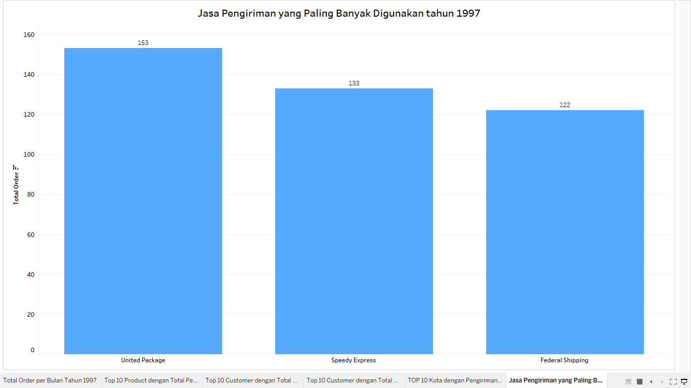
Pada grafik diatas, terlihat jasa ekspedisi mana saja yang paling banyak digunakan untuk mengirimkan orderan pada tahun 1997.
Jasa pengiriman United Package menjadi jasa ekspedisi paling banyak digunakan.

